Slide 1
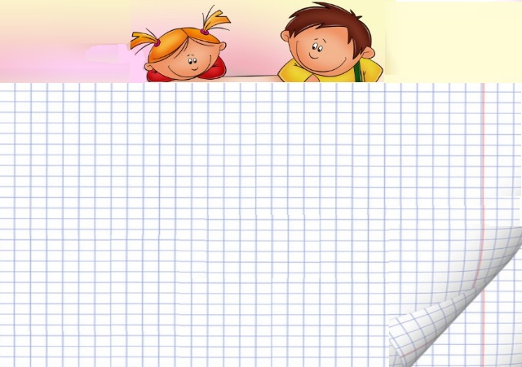
Последний год обучения в начальной школе
Кризисы взросления

Slide 2
Физический кризис
Ускорение роста.
Несоответствие роста сердечно-сосудистой системы.
Замедление роста легких
Ослабляется зрение.
Замедляется темп их деятельности
Происходит нарушения со стороны нервной системы
Начинается половое созревание ребенка

Slide 3
Личностный кризис
Ведущей деятельностью стала не учеба, а общение со сверстниками
Происходит осознание своей индивидуальности, неповторимости
Возникновение чувства взрослости
Начинают критически оценивать поведение взрослых
Оформляются взгляды на смысл жизни, на отношения между людьми

Slide 4
ЛЮБОВЬ – ДОВЕРИЕ – ПОНИМАНИЕ – ПОДДЕРЖКА

Slide 5
Законы для родителей

Slide 6
Дорожите любовью своего ребенка.

Slide 7
Не унижайте своего ребенка.

Slide 8
Не угрожайте своему ребенку.

Slide 9
Не налагайте запретов.

Slide 10
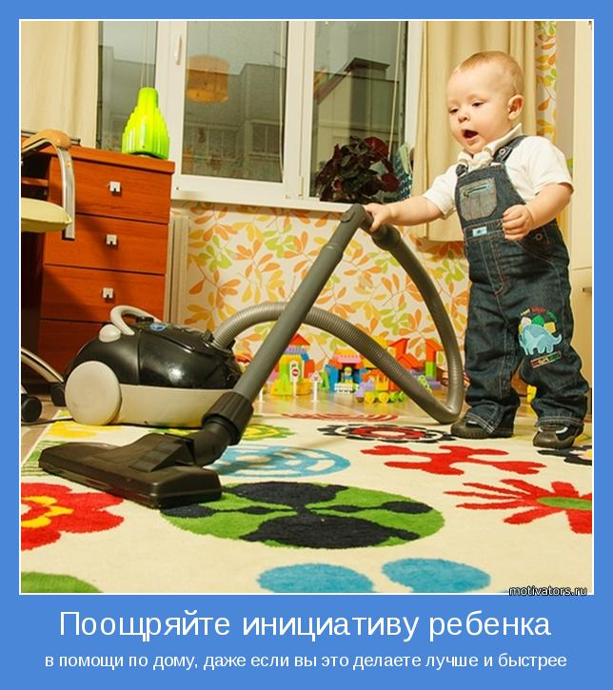
Не опекайте своего ребенка там, где можно обойтись без опеки

Slide 11
Не идите на поводу у своего ребенка, умейте соблюдать меру своей любви и меру своей родительской ответственности.

Slide 12
Не читайте своему ребенку бесконечные нотации, он их просто не слышит!

Slide 13
Будьте всегда последовательны в своих требованиях

Slide 14
Не лишайте своего ребенка права быть ребенком.

